Slide 1
Les paramètres
Les paramètres

Slide 2
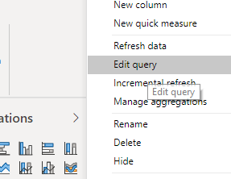
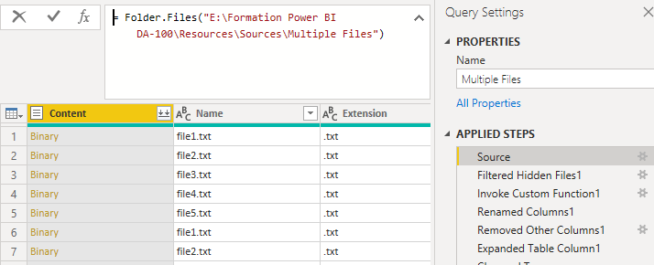
Les paramètres
Note: Cet atelier utilise les fichiers CSV situés dans \resources\Source Files.
Edit the imported query
Sélectionnez la source, puis modifiez la requête M.

Slide 3
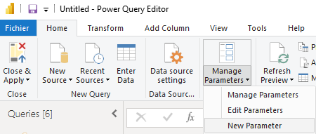
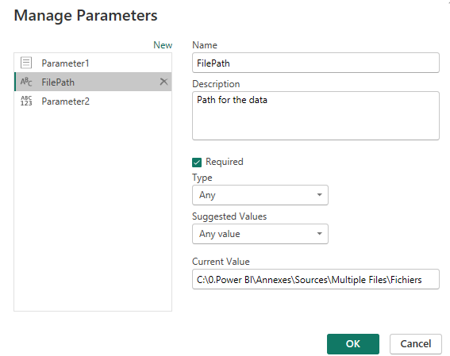
Importing from multiple files
Créez un paramètre nommé FilePath avec Texte comme type, et choisissez comme valeur par défaut l'emplacement du dossier répliqué.
1
2
4
3
5
Notez que les données restent intactes sans erreurs.

Slide 4
Merci
Merci

